Slide 1


Projektpräsentation Inga Klare, Linda Hapke, Björn Hansen, Fabian Bäumler
Einführung in Data Science und maschinelles Lernen – Sommersemester 2024

Slide 2

Data characteristics
Selbst erstellte Variablen
Vorgegebene Informationen
Datum
Umsatz pro WG
Bewölkung
Wettercodes
Daten Kieler Woche
Windgeschwindigkeit
Kategorielle Variablen
Ferientage in SH
Feiertage in SH
Heimspiele des THW
Kieler Umschlag
Weihnachtsmarkt
Regentage
Schneetage
Wochentage
Wochenende
Jahreszeit
Numerische Variablen
Verbraucherpreisindex

Slide 3
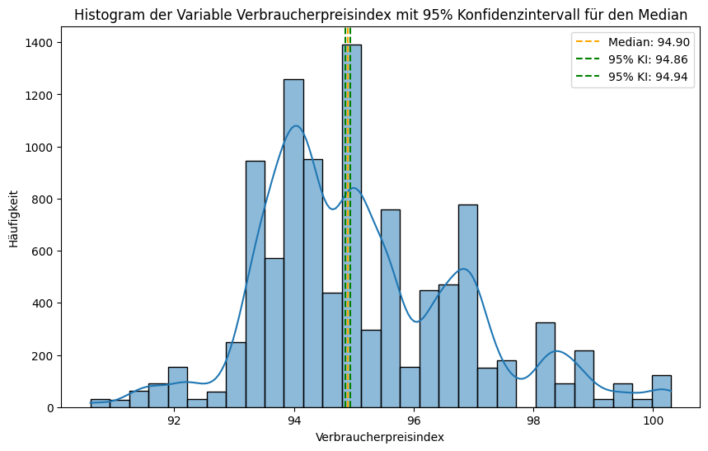
Verbraucherpreisindex
Gibt an:
Monatliche, durchschnittliche Preisentwicklung aller Waren und Dienstleistungen, die von privaten Haushalten für Konsumzwecke gekauft werden
Für unsere Daten:
Keine Normalverteilung und hohe Varianz
Berechnung der Konfidenzintervalle des Medians

Slide 4
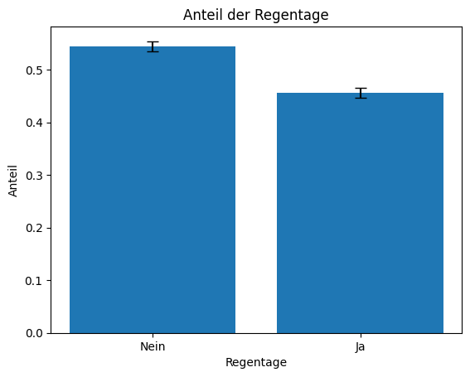
Regen
Indikator ob Menschen bei Regen drinnen bleiben und weniger kaufen
Regenfreie Tage: 54,4 % [53,5%; 55,4%]
Regentage: 45,6 % [44,6%; 46,5 %]

Slide 5
Baseline Model
Random Forest Modell
Warengruppe, Temperatur, Wochentag, Verbraucherpreisindex, Ferien, Wochenende, Feiertage, Jahreszeit, Windgeschwindigkeit und Wettercode
Modellgleichung:
mod3 = smf.ols('Umsatz ~ C(Warengruppe)*C(Temperatur) + C(Warengruppe)*C(Jahreszeit_FSHW)+ C(Wochentag_MDMDFSS) + C(Verbraucherpreisindex) + C(FerienSH) + C(Wochenende)+ C(Feiertag)+ C(Jahreszeit_FSHW) + C(Windgeschwindigkeit)+ C(Wettercode)', data=train_data).fit()
Adj. R-squared: 0.809

Slide 6
Neural Network Definition
model = Sequential([
InputLayer(input_shape=(training_features.shape[1], )),
BatchNormalization(),
Dense(20, activation='relu'),
Dropout(0.2),
Dense(10, activation='relu'),
Dropout(0.1),
Dense(1)
])

Slide 7
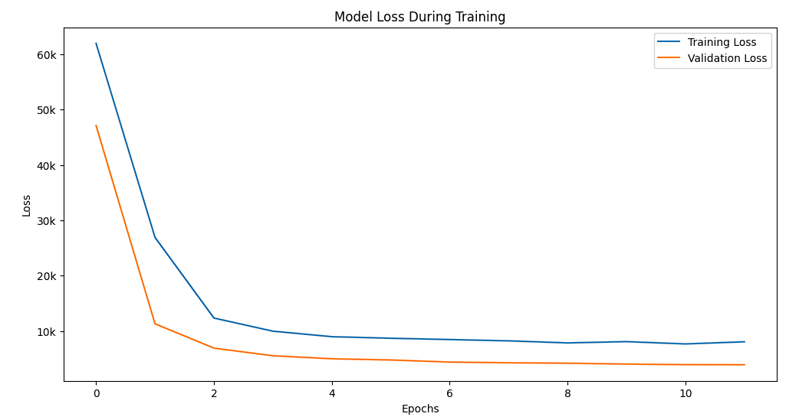
Neural Network Evaluation
model = Sequential([
InputLayer(input_shape=(training_features.shape[1], )),
BatchNormalization(),
Dense(20, activation='relu'),
Dropout(0.2),
Dense(10, activation='relu'),
Dropout(0.1),
Dense(1)
])
model.compile(loss="mse", optimizer=Adam(learning_rate=0.001))
history = model.fit(training_features, training_labels, epochs=12,
validation_data=(validation_features, validation_labels))

Slide 8
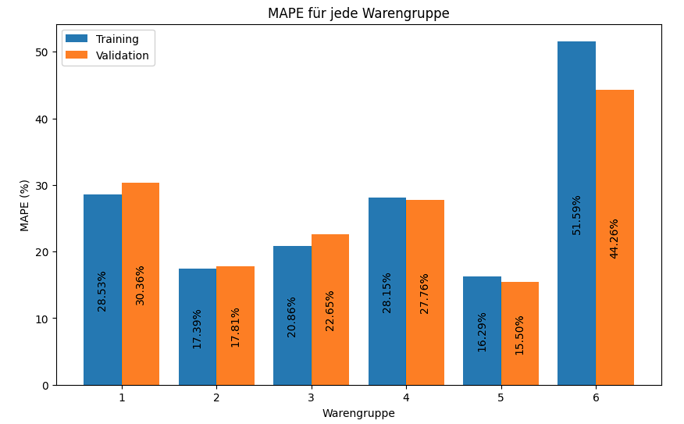
Neural Network Evaluation
MAPE Training Data:
26.20%
MAPE Validation Data:
27.23%

Slide 9
„Worst Fail“ / „Best Improvement“
Github
chatGPT (OpenAI. (2024). ChatGPT (Juni 14 Version))

Slide 10

Dough you have questions?

